Slide 1
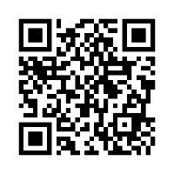
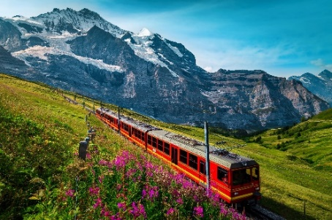
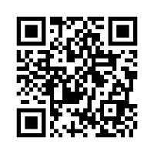
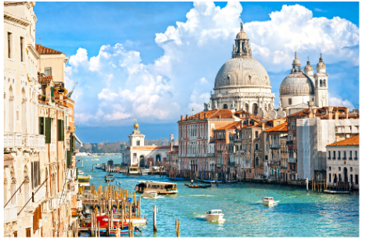
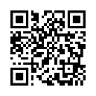
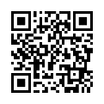
～元添乗員による～
海外旅行説明会開催
当店スタッフで元JTB専属添乗員による旅行説明会を開催いたします。
添乗員ならでは目線で、旅行先の魅力、現地での過ごし方などエピソードを
踏まえながらご案内いたします。
2025年4月以降の商品発売が11月下旬より順次ご予約開始となり、
人気の方面・コースはすぐ満席なることが予想されます。
ぜひこの機会に説明会にご参加いただき、お早めにご旅行をご計画ください。
定員：各回・10名様
開催日①： 11月23日（祝・土）
１１：00～１２：30 スイス
１４：００～1５：30 スペイン
《事前予約制》
＜参加予約はこちら＞
アルプス三大名峰で知られる スイス は夏に行ってみたい国の上位に
必ずランクインしている国！半年以上前からご相談の多い国です。
「情熱の国」 スペイン はサグラダ・ファミリアやアブハンブラ宮殿など
数多くの歴史遺産や建築物が残る魅力満載のエリアです♪
1部
場所：JTBイオンモール明和店 店内
開催日②： 12月８日（日）
１1：00～１2：30 フランス
１4：００～15：30 イタリア
＜参加予約はこちら＞
2部
2024年、夏のオリンピック開催地 フランス、「西洋の脅威」とも称されるモンサンミッシェルや煌びやかなヴェルサイユ宮殿は一度は訪れてほしい場所です。
2025年は イタリア （バチカン）がおすすめ！カトリッ総本山であるバチカン市国が25年に一度の聖年を迎えます！サンピエトロ大聖堂の「聖なる扉」が開くのは聖年のみです。
会場のご案内
11月21日(木)より発売開始！
２０２５年４月以降の添乗員付き海外旅行
※パンフレットによって発売日が異なります。詳しくは係員までお問い合わせください。
2024年度商品例（イメージ）
JTB四日市店
JTBイオンモール明和店
TEL：0596-55-8137
営業時間 10:00～19:00(最終受付18：00)
定休日：イオンモール明和の定休日に準じる
ご予約
お問い
合わせ先

